Slide 1
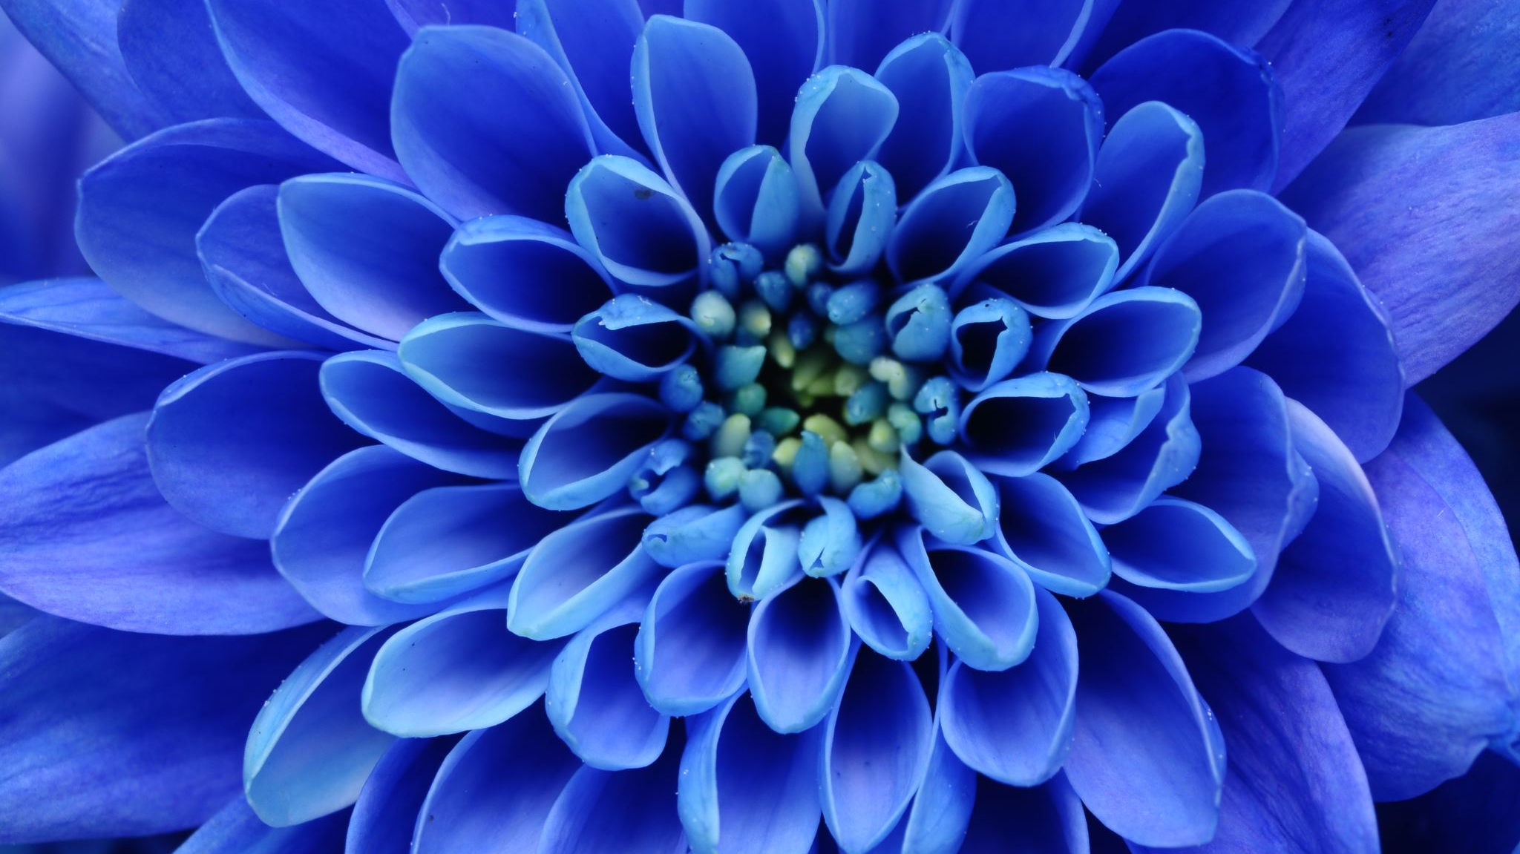
Plantenkennis
EVW
Oefentoets 3
Antwoorden

Slide 2
Maak de oefentoets, werk volgens bekende manier:
Schrijf van elke plant de volledige Latijnse namen op.
Schrijf (indien aanwezig) de Nederlandse naam op.
Controleer je antwoorden (Antwoordvel Wikiwijs)
Kijk je werk na: - Elke Latijnse naam 1 punt
- elke Nederlandse naam 0,5 punt
Cijfer uitrekenen: punten optellen en delen volgens laatste dia “Beoordeling”
Cijfer doorgeven aan docent (Teams)

Slide 3
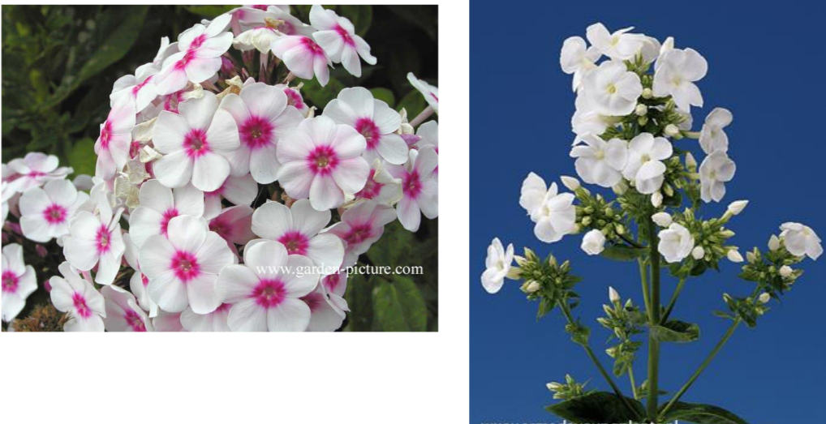
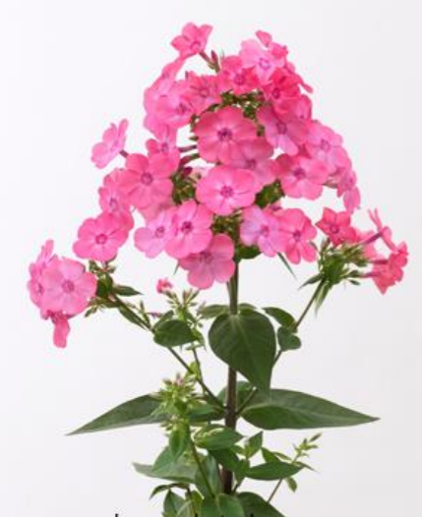
Phlox paniculata Vlambloem
1
Herkomst/Klimaat:
Amerika
Gematigd klimaat

Slide 4
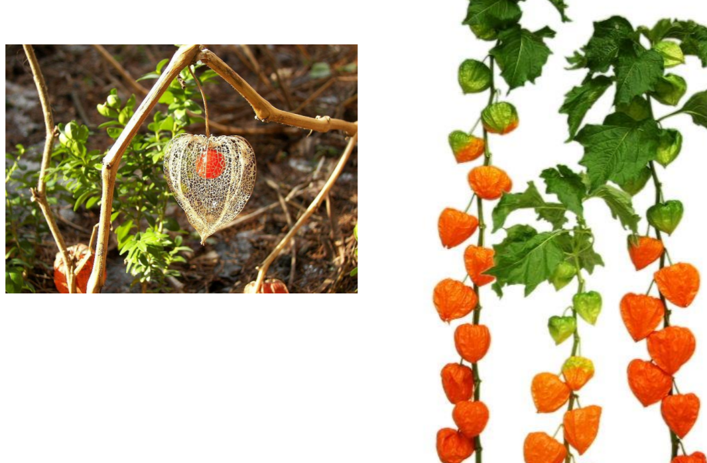
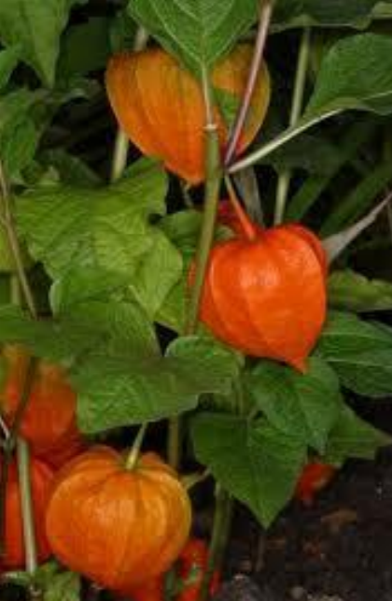
Physalis alkekengi var. Franchetii Lampionplant
2
Herkomst/Klimaat:
Mexico
Gematigd klimaat

Slide 5
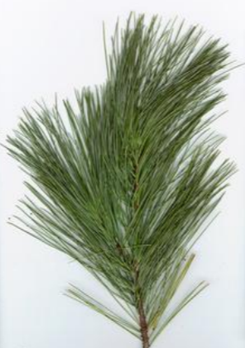
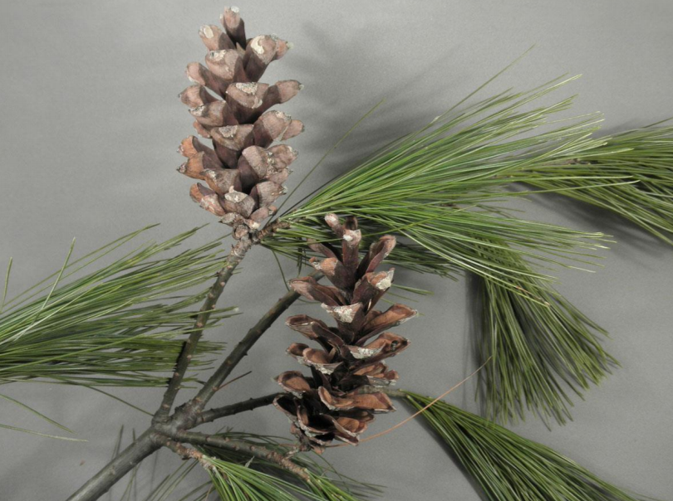
Pinus strobus Pijnboom
3
Herkomst/Klimaat:
Noord-Amerika
Landklimaat

Slide 6
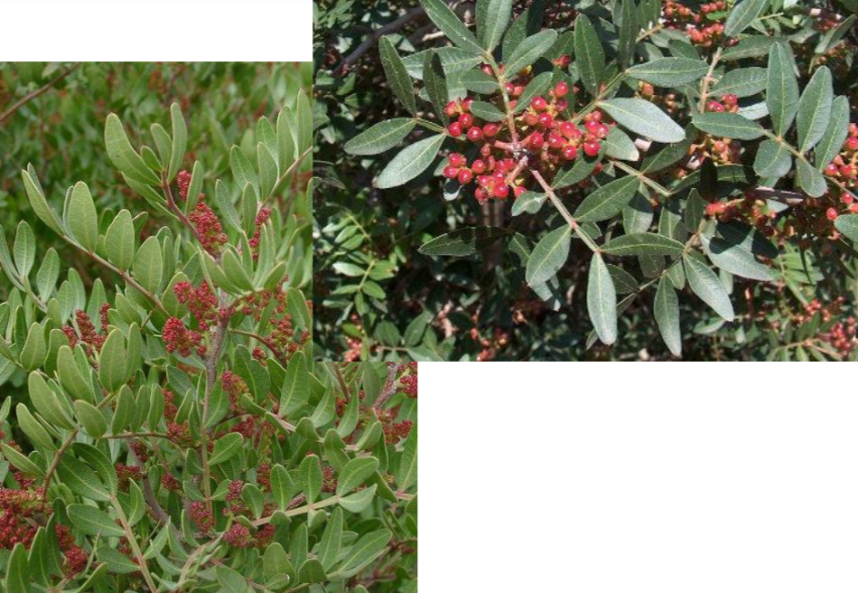
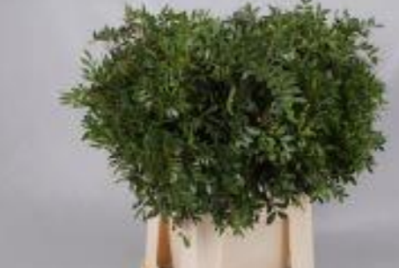
Pistacia soorten -
4
Herkomst/Klimaat:
Azië
Mediterraan klimaat

Slide 7
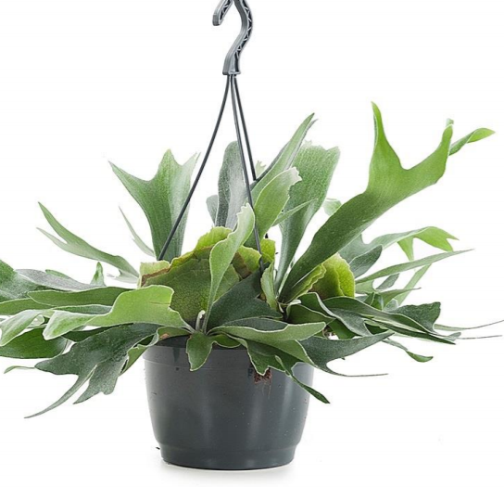
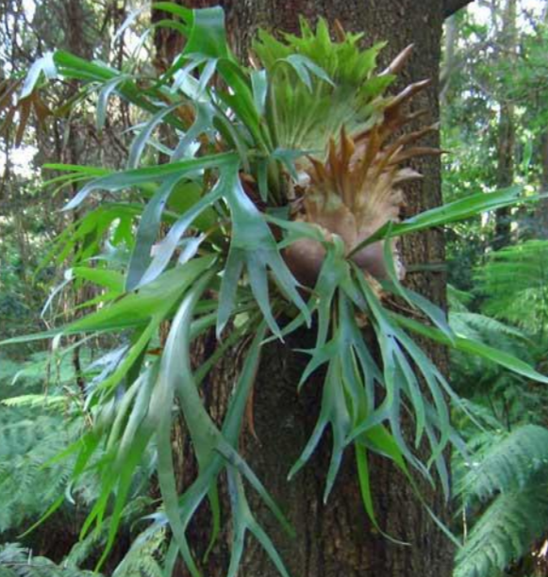
Platycerium bifurcatum Hertshoornvaren
5
Herkomst/Klimaat:
Australië
Tropisch klimaat

Slide 8
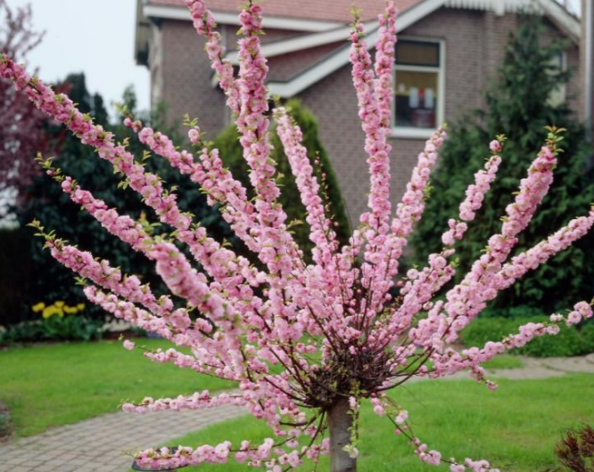
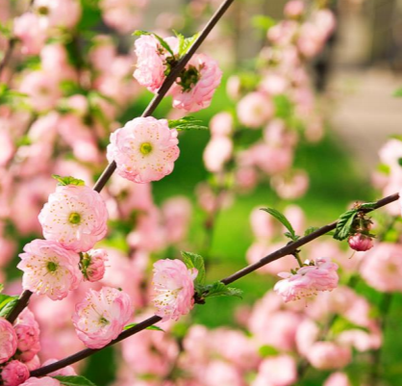
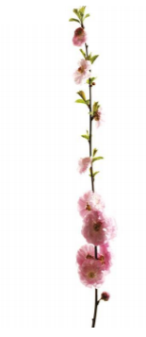
Prunus triloba Amandelboompje
16
Herkomst/Klimaat:
China
Gematigd klimaat

Slide 9
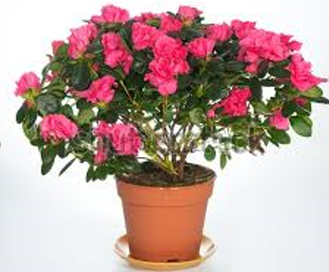
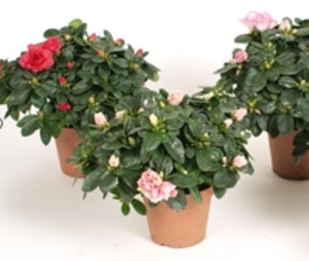

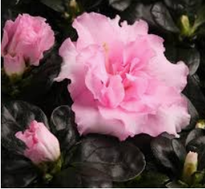
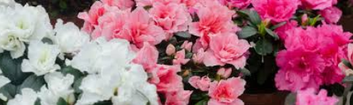
Rhododendron (Simsii Groep) Azalea
17
Herkomst/Klimaat:
China (hoogte)
Tropisch tot gematigd klimaat

Slide 10
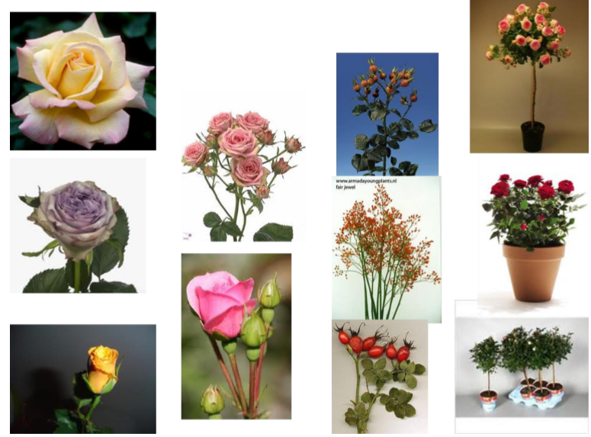
Rosa cultivars Roos
8
Herkomst/Klimaat:
China, Afrika
Gematigd zeeklimaat

Slide 11
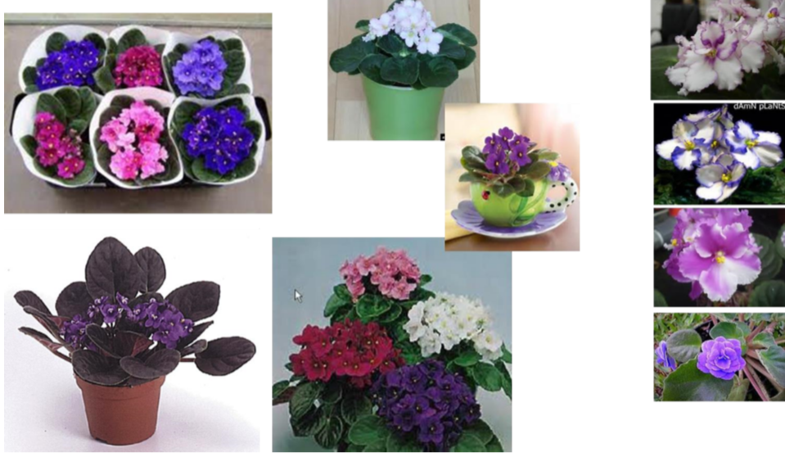
Saintpaulia (Ionantha Groep) Kaaps viooltje
9
Herkomst/Klimaat:
Midden Amerika
Tropisch klimaat

Slide 12
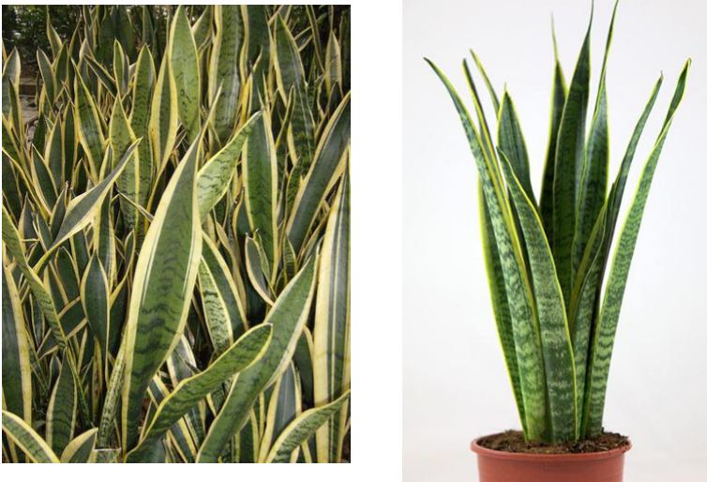
Sansevieria trifasciata ‘Laurentii’ Vrouwentong
10
Herkomst/Klimaat:
Afrika
Tropisch klimaat

Slide 13
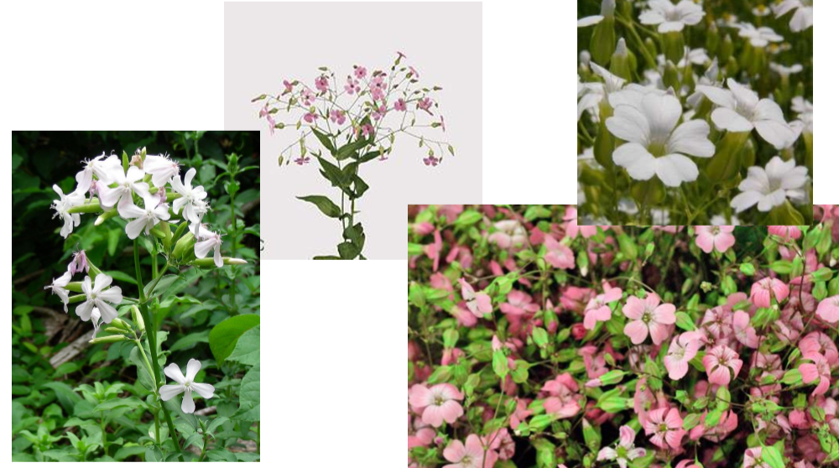
Saponaria soorten -
11
Herkomst/Klimaat:
Zuid Europa, Zuidwest Azië (hoogte)
(gematigd) Zeeklimaat

Slide 14
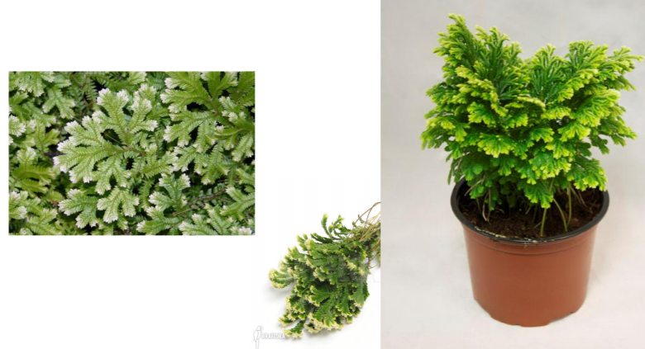
Selaginella martensii -
12
Herkomst/Klimaat:
Zuidwest China
Tropisch klimaat

Slide 15
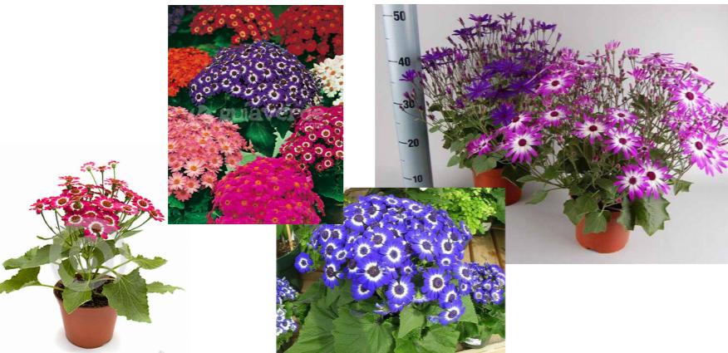
Senecio (Cruentus Groep) -
13
Herkomst/Klimaat:
Gematigd klimaat

Slide 16
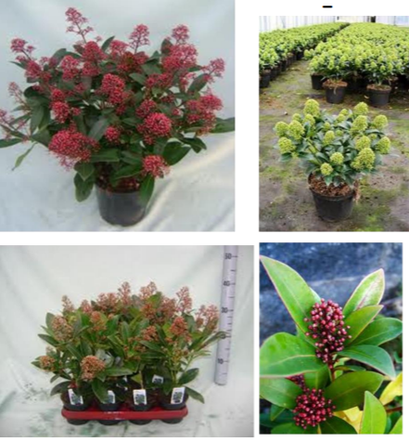
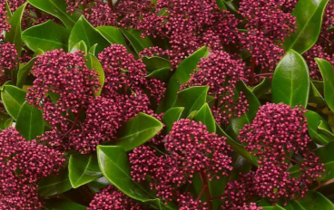
Skimmia japonica -
14
Klimaat:
Gematigd tot Landklimaat

Slide 17
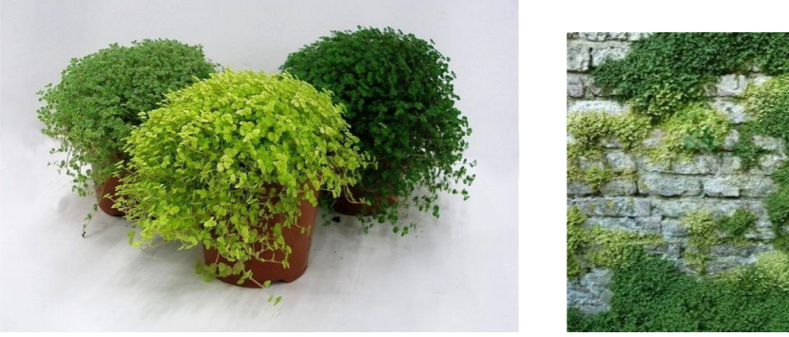
Soleirolia soleirolii Slaapkamergeluk,
15
Herkomst/Klimaat:
Rondom Middellandse zee gebied
Middellands zeeklimaat tot gematigd klimaat

Slide 18
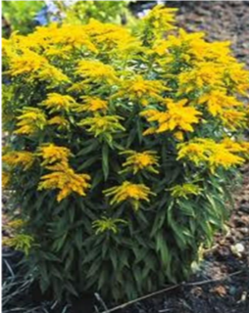
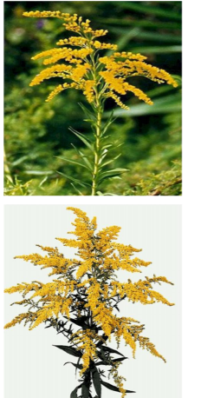
Solidago cultivars Guldenroede
16
Herkomst/Klimaat:
Noord Amerika
Gematigd klimaat

Slide 19
Beoordeling:
Totaal punten = Cijfer
3,9

